Slide 1
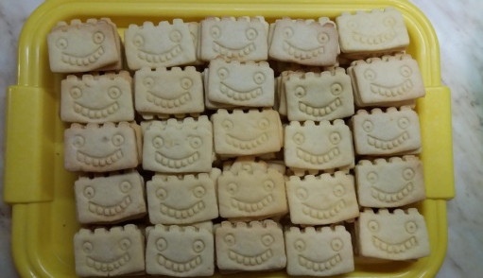
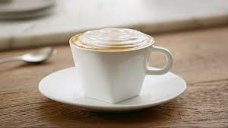
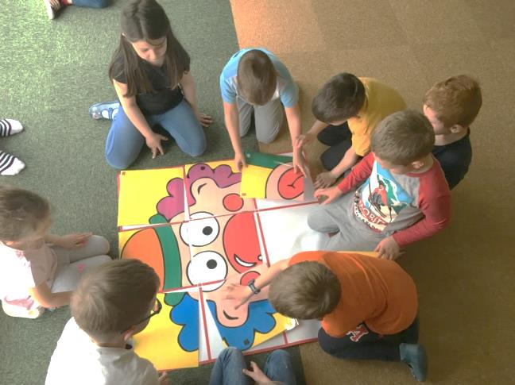
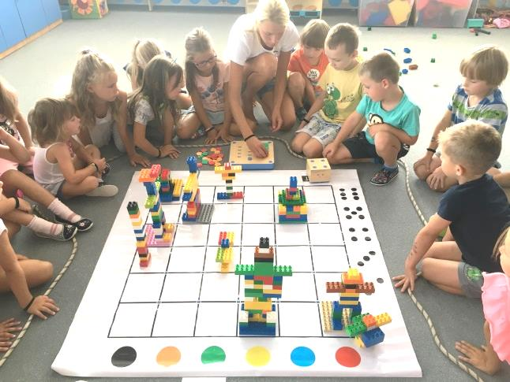
Setkání s rodiči a dětmi v MŠ Sluníčko
Srdečně Vás zveme 2.4. v 16:00
na výbornou kávu a domácí sušenky
Přijďte se podívat na digitální svět bez monitorů v mateřské škole
Počítače a tablety nejsou pro pochopení digitálního světa potřeba
Názorně a jednoduše a na koberci vysvětlujeme základy práce programátora, způsoby přenosu dat a další…
Při aktivitách s dětmi využíváme robotické hračky včetně programovatelného dřevěného robota.
Přijďte si pohrát a vše vyzkoušet.
Ze setkání se bude natáčet krátký medailonek
o digitálním vzdělávání v mateřských školách

